Slide 1
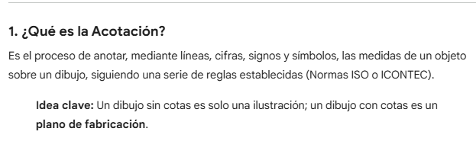

Slide 2
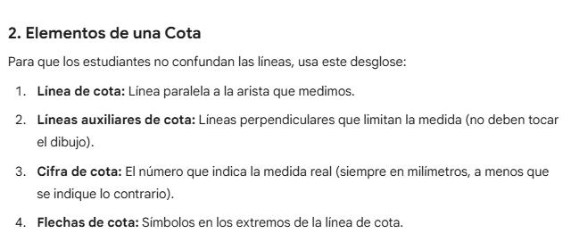

Slide 3
3. Reglas de Oro (Para no olvidar)
No repetir: Nunca pongas la misma medida dos veces en diferentes vistas.
Fuera del dibujo: Las cotas deben colocarse preferiblemente fuera del contorno de la pieza.
Jerarquía: Las cotas menores se ponen más cerca del dibujo y las mayores más alejadas (para que las líneas no se crucen).
Lectura: Las cifras deben poder leerse desde abajo o desde la derecha del dibujo.

Slide 4
TIPO
DESCRIPCIÓN
USO IDEAL
Piezas sencillas donde no importa el error acumulado.
Las cotas se ponen una al lado de la otra.
EN SERIE
Piezas de alta precisión donde cada medida es independiente.
Todas las cotas parten de una misma línea base.
EN PARALELO
Es la más común en planos industriales reales.
EN MIXTO
Una mezcla de ambas.

